Slide 1
Temas
La herramienta de visualización de arreglos
Uso de listas en Python para implementar la clase Array
Herramienta de visualización de arreglos ordenados
Búsqueda binaria
Código Python para una clase de arreglo ordenado
Almacenamiento de objetos
¿Por qué no utilizar arreglos para todo?

Slide 2
La estructura incorporada list
Python tiene una estructura de datos incorporada llamada list que tiene muchas de las características de los arreglos en otros lenguajes.
Las listas de Python se construyen encerrando los valores entre corchetes [ ] o mediante una comprensión de lista.
La comprensión de lista permite crear una nueva lista basada en una lista o secuencia existente.
Para asignar listas con un gran número de valores, se puede utilizar un iterador como range() dentro de una comprensión de lista o emplear el operador de multiplicación (*).

Slide 3
Creación de una lista
Algunos ejemplos:
Cada una de estas sentencias de asignación crea una lista con valores iniciales específicos.
Python es de tipado dinámico, y los elementos de una lista no tienen por qué ser todos del mismo tipo.
Esta es una de las principales diferencias entre las listas de Python y los arreglos de los lenguajes tipados estáticamente, donde todos los elementos deben ser del mismo tipo.

Slide 4
Creación de un arreglo cont.
Las estructuras de datos suelen crearse vacías.
Posteriormente, las inserciones, actualizaciones y eliminaciones determinan su contenido exacto.
Los arreglos primitivos se asignan con un tamaño máximo determinado (celdas).
Pero su contenido inicial puede ser cualquiera.

Slide 5
Creación de un arreglo cont.
Cuando se utiliza un arreglo, una variable debe realizar un seguimiento de cuáles de las celdas del arreglo se han inicializado correctamente.
Normalmente se gestiona mediante un número entero que almacena el número actual de elementos inicializados.
El lugar de almacenamiento de un arreglo se denomina celda, y el valor almacenado en su interior, ítem.

Slide 6
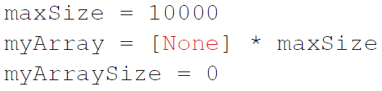
Inicialización de un arreglo
Este código asigna una lista de 10.000 elementos, cada uno inicializado con el valor especial None.
Los valores no inicializados pueden provocar errores y otros comportamientos no deseados.
La variable myArraySize contiene el número actual de elementos insertados, que al principio es 0.
¿Se puede utilizar la función len()?
No, porque devuelve el tamaño asignado (10.000), no cuántos ítems se han insertado en myArray.
Otro nombre común es nItems.

Slide 7
Acceso a los elementos de la lista
Para acceder a los elementos de una lista se utiliza un índice entero entre corchetes.
E.g.:
Importante: el primer elemento se numera 0, por lo que los índices de un arreglo de 10 elementos van de 0 a 9.
En Python se pueden usar índices negativos para especificar la cuenta desde el final de la lista.
Por ejemplo, miArreglo[-1] obtiene el último elemento.

Slide 8
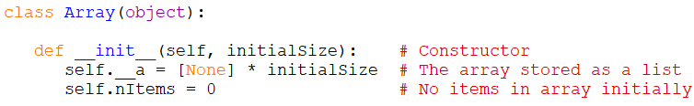
Ejemplo de la clase Array
El siguiente ejemplo es una implementación básica, orientada a objetos, de una clase Array que utiliza una lista de Python como almacenamiento subyacente (BadArray.py).

Slide 9
Ejemplo de la clase Array Cont.

Slide 10

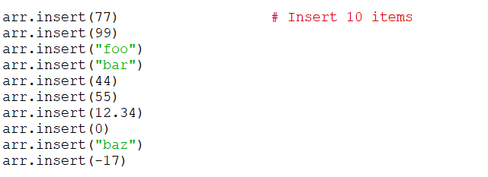
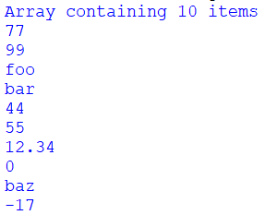
Programa de prueba de la clase Array

Slide 11


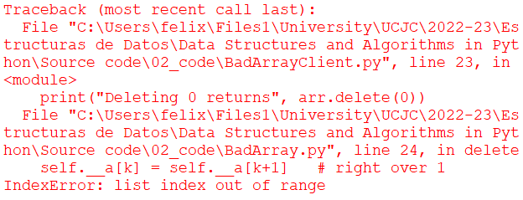
Programa de prueba de la clase Array
La mayoría de los métodos funcionan correctamente.
El rastreo de Python muestra que hay un
problema con el método delete().
El error es que el índice de la lista estaba fuera de rango.

Slide 12
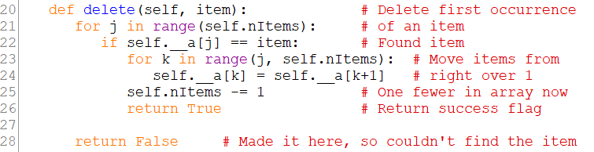
¿Cuál es el problema?
k o k+1 estaba fuera de rango en la línea 24.
k se encuentra en el rango de j hasta, pero sin incluir, self.nItems.
El índice j no puede estar fuera de los límites porque el método ya accedió a __a[j] y encontró que coincidía con el elemento en la línea que precede al bucle k.

Slide 13
¿Cuál es el problema?
Cuando k llega a ser self.nItems - 1, entonces k + 1 es self.nItems, y eso está fuera de los límites del tamaño máximo de la lista inicialmente asignada.

Slide 14

Observaciones
Además del error descubierto, la clase no proporciona métodos para acceder o cambiar elementos arbitrarios en el arreglo.
Es una operación fundamental de los arreglos, así que hay que incluirla.
La clase Array demuestra la encapsulación proporcionando los cuatro métodos y manteniendo los datos subyacentes almacenados en la lista __a como privados.
Los programas que utilizan objetos Array sólo pueden acceder a los datos a través de esos métodos.

Slide 15

Observaciones Cont.
El atributo nItems es público, lo que facilita el acceso a los usuarios de Array.
Al ser público, sin embargo, ese atributo puede ser manipulado por usuarios de Array, lo que podría provocar errores. Como?
P.ej., arr.nItems = 2
Todas estas cuestiones hay que cambiar en la próxima versión del programa.

